Slide 1
Glasbranschen
En bransch med fantastiska möjligheter och framtidsutsikter.

Slide 2
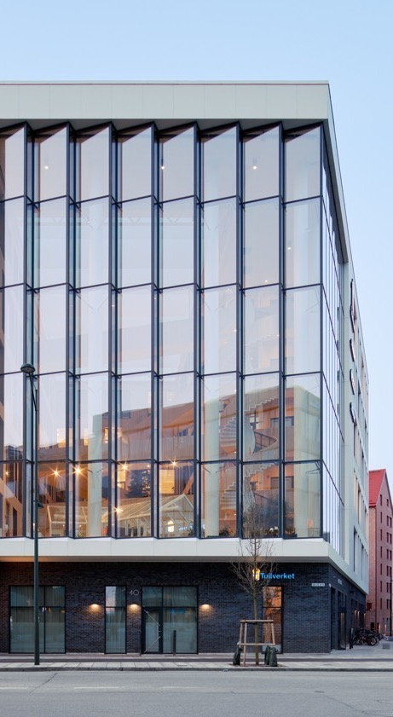
Glas - möjligheternas och framtidens material
Teknikutveckling och innovation
Teknikutvecklingen i glasbranschen går fort. Idag finns det glas som tillgodoser höga krav på såväl miljö och komfort som arkitektur och funktion.
Många användningsområden
Gränslösa användningsområden, nya funktioner och utvecklingsmöjligheter.
Andelen glas i byggnation ökar
Det medför goda framtidsutsikter för arbete i branschen.
Notes:
Glas är ett fantastiskt material och det är svårt att tänka sig en tillvaro utan glas. En snabb teknisk utveckling har lett till att vi har glas som tillgodoser såväl krav på miljö, komfort arkitektur och funktion.

Slide 3
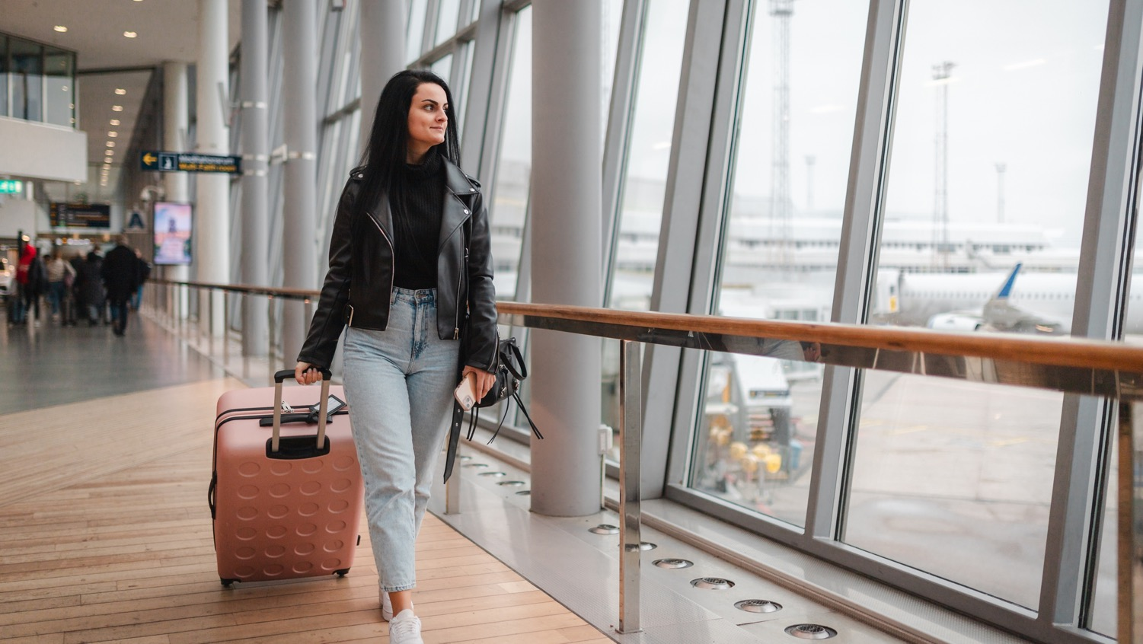
Notes:
Glas är materialet som släpper igenom ljus och tillåter utblick och inblick.

Slide 4
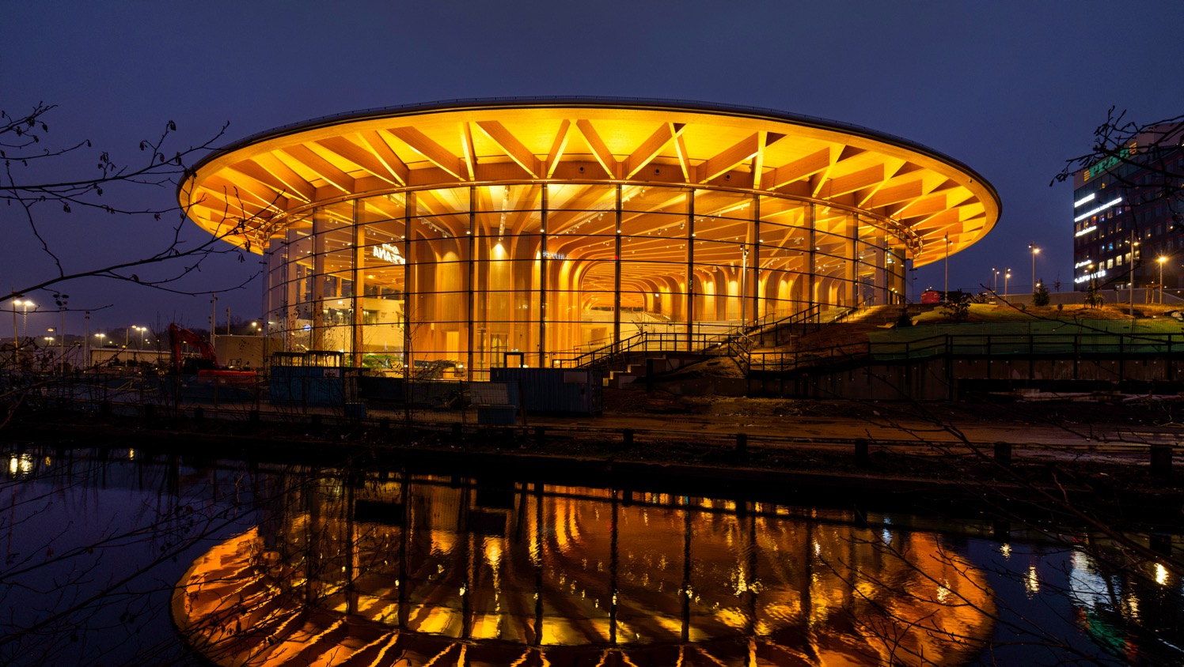
Notes:
Med nutidens glas kan arkitekter skapa mycket spännande byggnader. Detta är World of Volvo i Göteborg

Slide 5

Notes:
Glas har många fördelar och med mycket glas i skolor får eleverna rikligt med dagsljus vilket gör att de kan prestera bättre. Öppna transparanta ytor där man syns

Slide 6
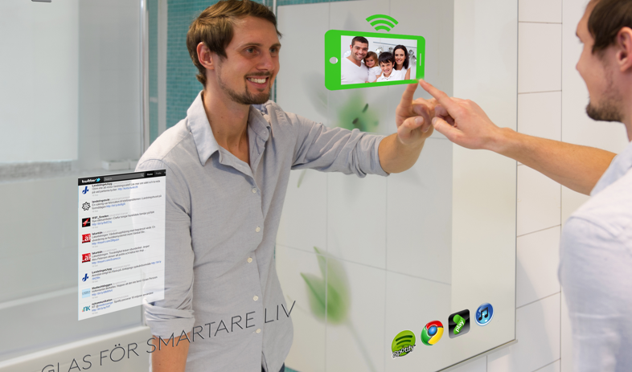
Notes:
Idag förser man glas med olika beläggningar vilket gör att man kan överföra kommunikation i såväl text, ljud och bild.

Slide 7
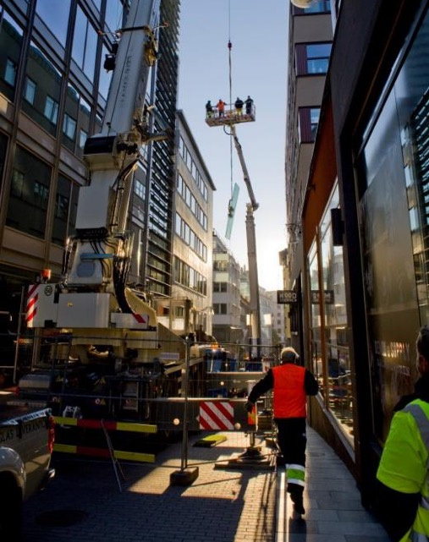
Att arbeta i glasbranschen
Vilka jobb finns i glasbranschen?
Serviceglasmästare
Glas- och metallmontör
Bilglasmontör
Glashantverkare
Konstinramare
Notes:
Det var tidigare vanligt att glasföretagen jobbade inom flera olika verksamheter. Idag är är företagen mer specialiserade.

Slide 8
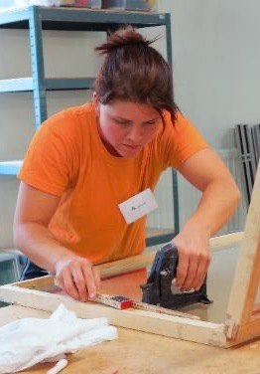
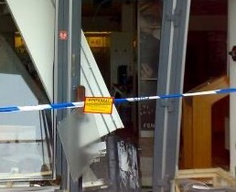
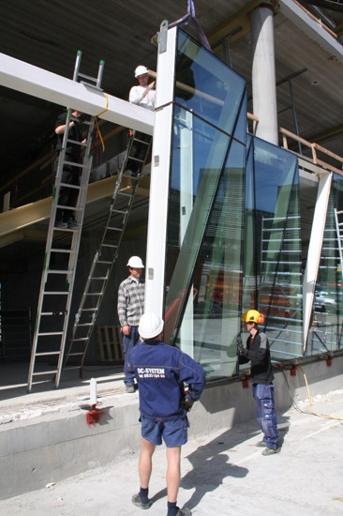
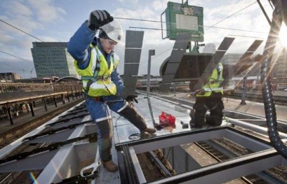
Serviceglasmästare
Notes:
Glasmästeri är ett mångsidigt traditionellt hantverk kombinerat med modern teknologi.
En glasmästare arbetar ofta med glas inom flera områden: reparations- och serviceglasning, inglasning, inredningsglas, isolerrutor, fönsterrenovering, solskydd, speglar mm.

Slide 9
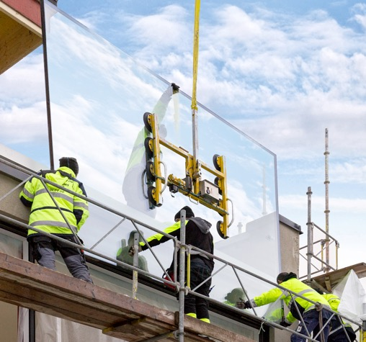
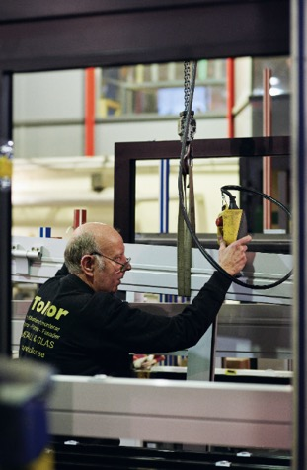
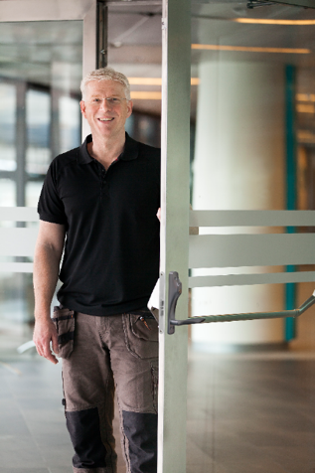
Glas- och metallmontör
Notes:
På fasadföretagen arbetar man med glas och metallprofiler för fasader, dörrar och tak och med montage av detta. Idag kan man bygga hela hus med glas. Modern teknik med avancerad bearbetning av såväl glas som metallprofiler tillåter konstruktioner där glas är det dominerande materialet.

Slide 10
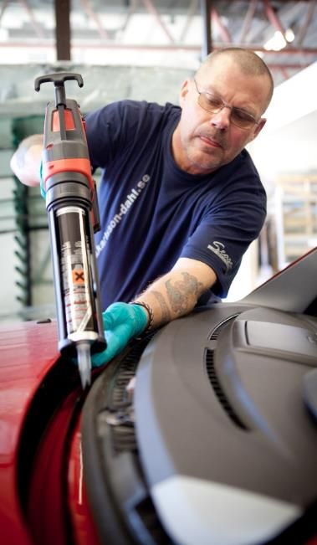
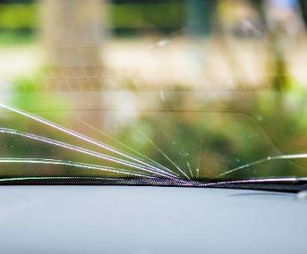
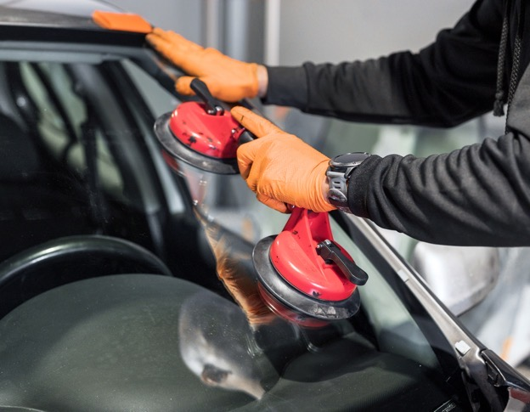
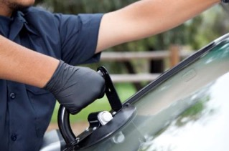
Bilglasmontör
Notes:
I dagens moderna bilar får glaset större utrymme och fler funktioner. Vindrutan, som är en laminerad glasruta, limmas fast och ingår som en bärande del i karossen. Glaset och infästningen är mycket starka och ska bland annat hålla emot krockkuddar vid en kollision.
I själva glaset finns numera också en rad olika funktioner integrerade, som bland annat antenner, larm regnsensorer och displayer. Det innebär att den som byter eller reparerar rutan måste veta hur allt sitter ihop och hur det ska kopplas så att full funktion återfås efteråt. Allt detta är bilglasmästaren expert på.

Slide 11
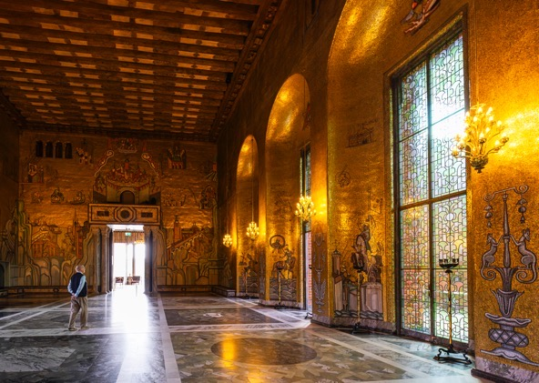
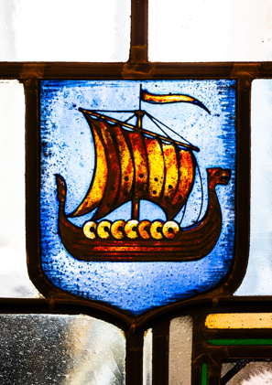
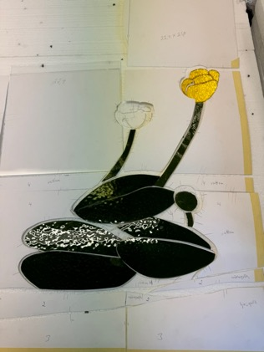
Glashantverkare
Notes:
Glashantverkarna som arbetar med gamla blyinfattade fönster är inte så många, men det finns fortfarande några inom branschen. De utför reparationer och glasmålningar i blyinfattningar i äldre byggnader som exempelvis kyrkor.

Slide 12
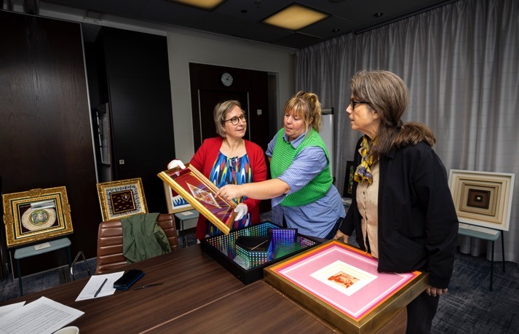
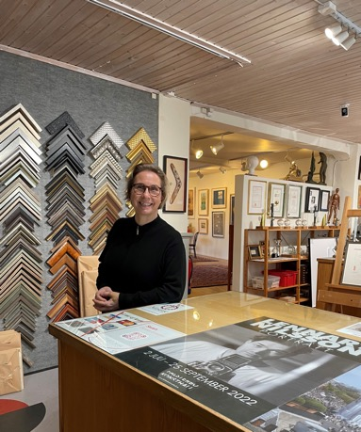
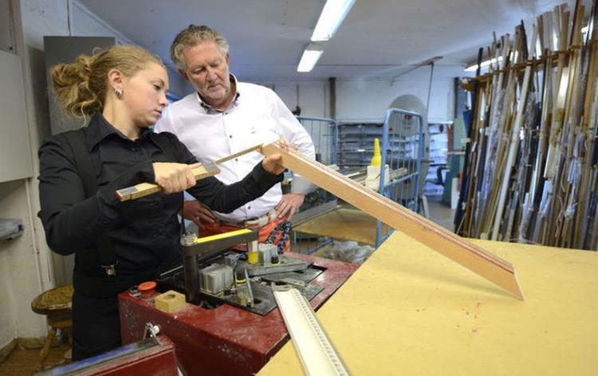
Konstinramare
Notes:
Att rama in är en konst i sig. Professionellt utförda konstinramningar ger konsten ett extra lyft. Konstinramare är inget man utbildar sig till på bygg- och anläggningsprogrammet men yrket finns i glasbranschen. Fortfarande är det många av de traditionella glasmästerierna som också arbetar med konstinramning.

Slide 13
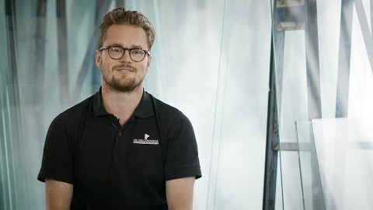
Att arbeta som glastekniker

Slide 14
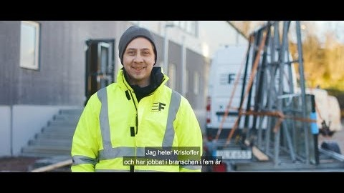
Att arbeta som glas- och metallmontör

Slide 15
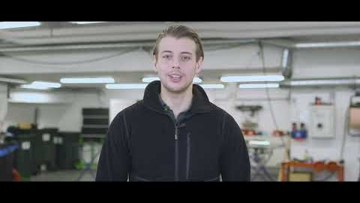
Att arbeta som bilglastekniker

Slide 16
Karriär

Slide 17


Grundutbildning i Glasmästeribranschen
Skolan
anmäler elev
till Lärlings-
nämnden
Yrkesbevis vid godkänt prov
Gymnasieelev
Gymnasiet -
APL på glasföretag
Anställning
Färdigutbildning ca 2.700 tim
Yrkesprov på Glasskolan
Elev får verktygs-
låda
Ca 2.500 p
+ eventuell bonus 300 p
Utbildnings-
bok
Regelbundna planerings-
& uppföljningssamtal
Gesällbrev beställs från Hantverksrådet
Totalt 5 500 timmar
Notes:
Grundutbildningen ser lite olika ut för olika branscher och i glasbranschen ska man arbeta 5 500 timmar innan man är fullärd. Tidigare fanns bara glasmästeriyrket i vårt yrkesutbildningsavtal men sedan 2016 kan man utbilda sig inom de olika yrkesområdena. Vi är en av få branscher som har ett praktiskt yrkesprov, och det är då inom glasmästeriyrket. Provet består av sju praktiska övningar och ett teoretiskt prov och det genomförs på Glasskolan en till två gånger per år.

Slide 18
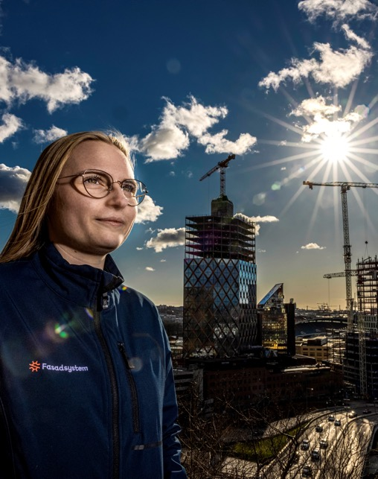
Utbildningar
Byggnadsingenjör inom glas och fasad
1,5 år med LIA
Glas- och metalltekniker
1 år med LIA

Slide 19

Bli en mästare
Efter att ha arbetat minst 10 000 timmar i yrket, drygt 5 år, och genomgått Mästarutbildning kan du ta Mästarbrev
Mästarutbildningen genomförs av Leksands folkhögskola och är avgiftsfri, en fysisk träff, därefter utbildning på distans och deltid
Notes:
Glasmästare är ett gammat traditionellt hantverksyrke och det finns möjlighet att bli en riktig mästare. Först ska man arbeta drygt 5 år och därefter gå en mästarutbildning.

Slide 20
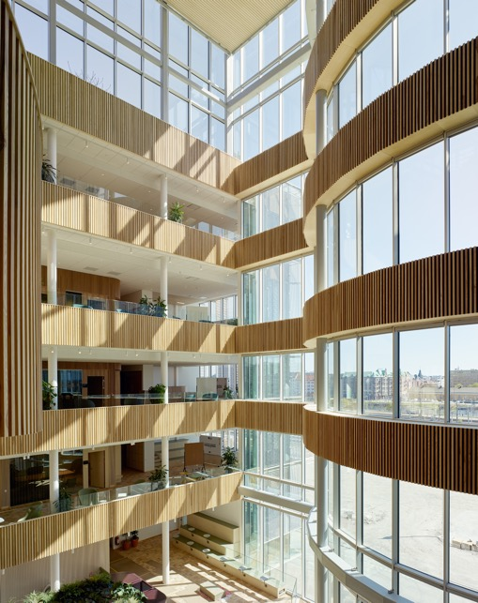
Glasbranschens framtid
Glas är populärt - glasbyggandet ökar!
Marknad för både små och stora uppdrag
Energi och miljöfrågor, säkerhet och inredning
Nya marknadsområden: smarta glas, inredningsglas, transparent intelligens m.m.
Stora krav på kompetens
Notes:
Glasbyggandet ökar i och med alla nya marknads- och användningsområden samtidigt som de gamla områdena finns kvar så branschen har goda framtidsutsikter.

Slide 21

Framtidens glas
Transparent beläggningar
Skapar produkter med inbyggd intelligens – solskydd, solceller, antenner, självrengörande ytor
Display med multitouchfunktion
Notes:
Det pågår en stark teknikutveckling som medför nya transparanta produkter som kan monteras i olika typer av sammanhang och typer av byggnader. Glaset får då varierande tekniska egenskaper.

Slide 22
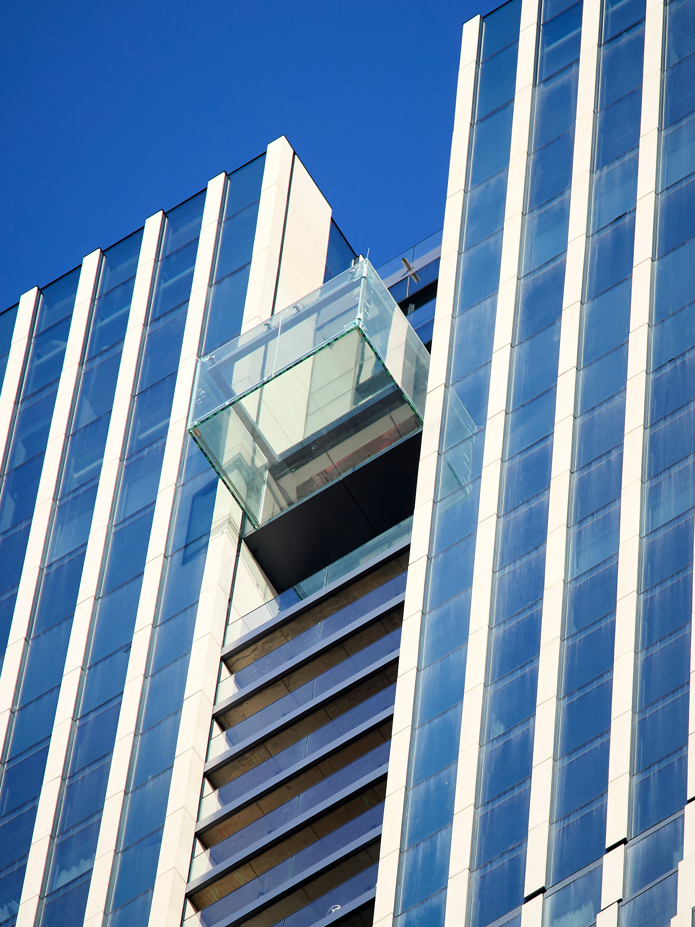
Glasets styrka
Kan användas i lastbärande konstruktioner samtidigt som man kan ge det olika intelligenta funktioner.
Notes:
Man kan på olika sätt göra glaset starkare – det kan härdas och det kan lamineras. Det kan då användas i lastbärande konstruktioner.

Slide 23
Välkommen till glasbranschen

